Slide 1
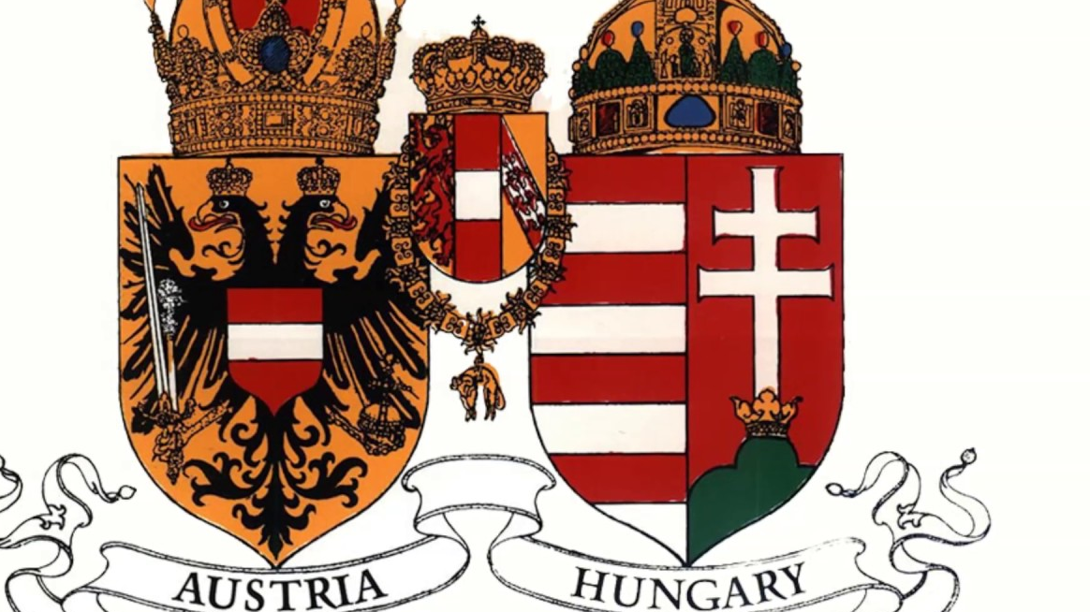
Rakúsko – Uhorské vyrovnanie a Slováci
Mgr. Tomáš Takáč

Slide 2
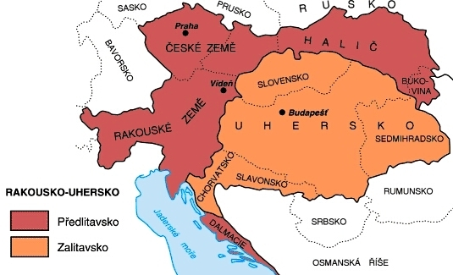
Maďarskí politici sa usilovali získať väčší vplyv na riadení uhorskej časti monarchie.
1866 pruské vojská porazili rakúske cisárstvo. (Rakúsko – Pruská vojna)
Panovník začal rokovať s uhorskými politikmi.
Rozdelil štát na dve časti s dvoma samostatnými vládami a dvoma snemami.

Slide 3
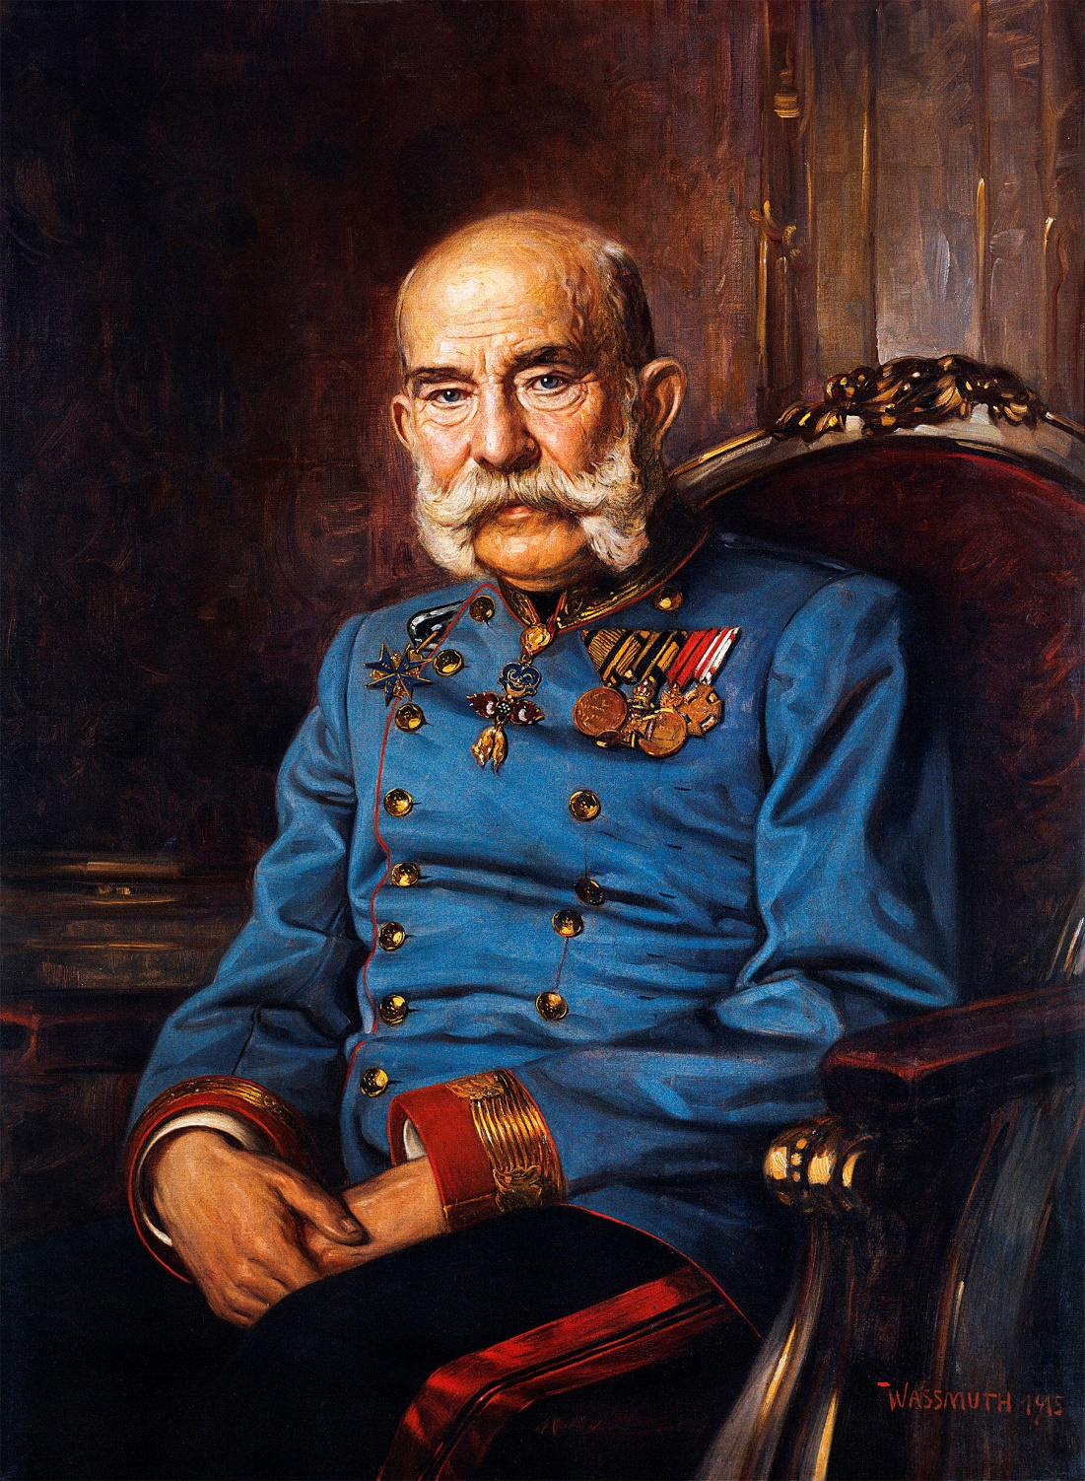
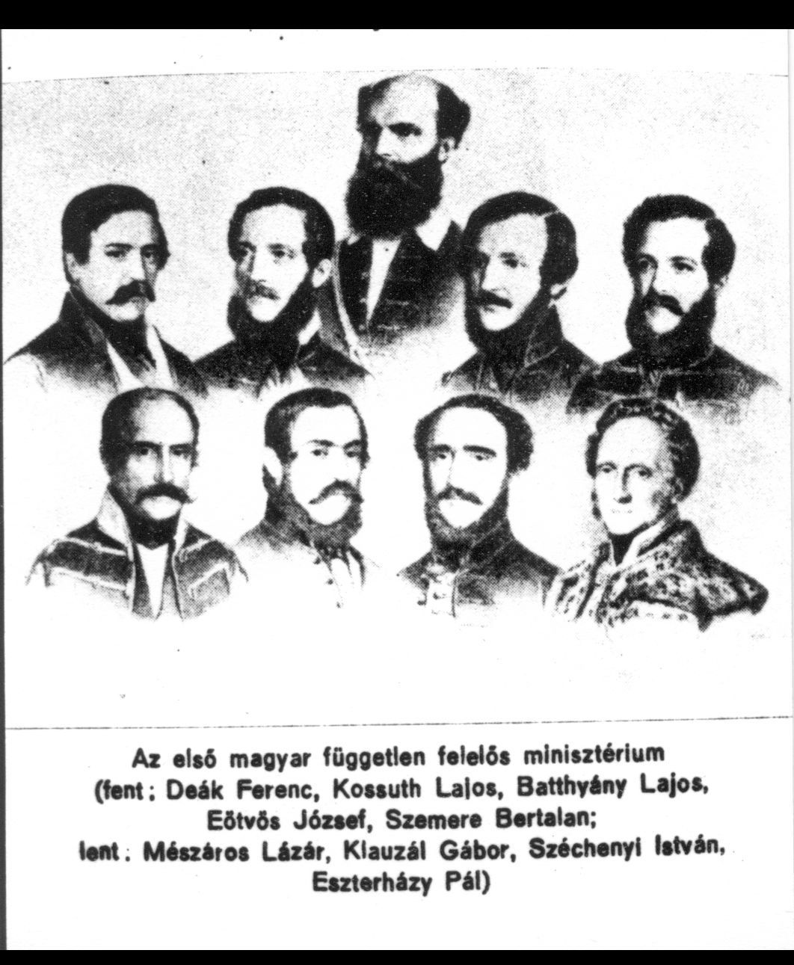
Oba celky spájal jeden panovník a tri najdôležitejšie ministerstvá.
Ministerstvo zahraničných vecí, vojska a financií.
Tomuto systému hovoríme dualizmus.
1867 – sa monarchia nazývala Rakúsko – Uhorsko.

Slide 4
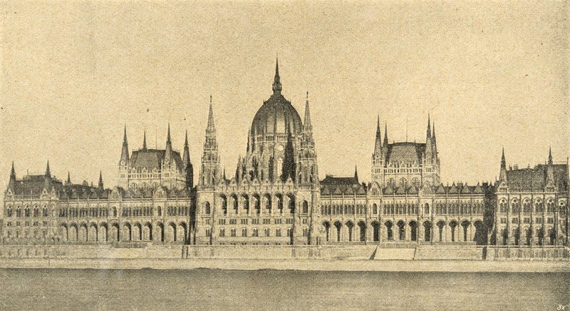
Slováci v Uhorsku
Predstavitelia nemaďarských národov, ktorí sa dovtedy pred maďarizáciou spoliehali na cisára, boli nútení riešiť vlastné problémy.
1873 – vzniká hlavné mesto Budapešť (spojením Budína a Pešti)
Maďarčina sa stala štátnym jazykom Uhorska.
Nastalo obdobie zvýšeného národnostného útlaku.

Slide 5
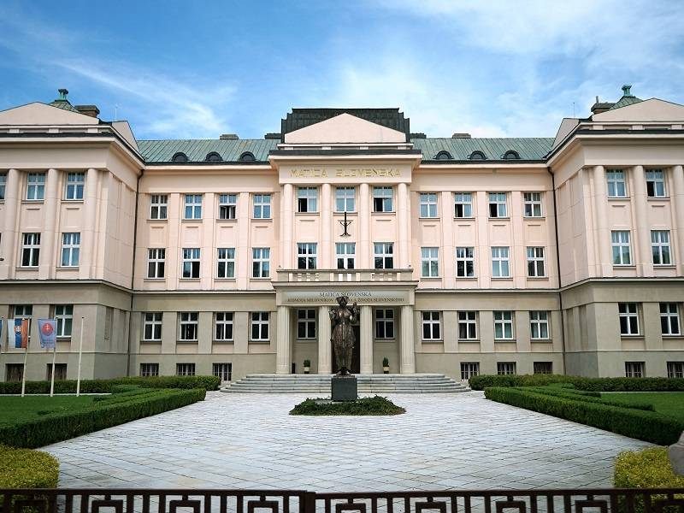
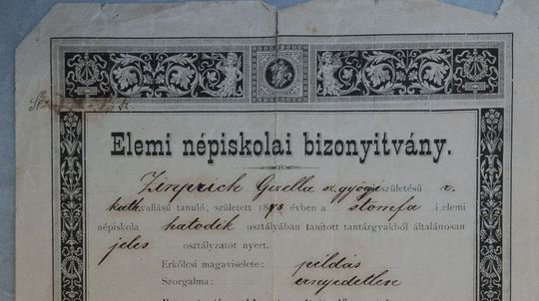
Uhorská vláda chcela pretvoriť mnohonárodnostnú krajinu na štát s jedným – maďarským národom.
Uhorská vláda zrušila tri slovenské gymnáziá.
1875 zatvorila Maticu slovenskú.
Zaviedla sa do ľudových(základných) škôl maďarčina ako povinný predmet.

Slide 6
Život Slovákov v Rakúsko – Uhorsku
Slováci sa po tomto vyrovnaní dostali do ešte ťažšej situácie. Postupne im boli zavreté slovenské školy, zavrela sa i Matica slovenská. Názvy miest sa museli pomaďarčiť, dokonca i mená si niekto menil na maďarské. Maďarčina sa stala povinným predmetom a každé slovenské dieťa bolo nútené naučiť sa maďarsky.
Maďari zakladali spolky a organizácie na to, aby prinútila Slovákov nielen rozprávať po maďarsky ale dokonca i milovať všetko maďarské.
Česi to mali v Rakúsko ľahšie, Rakúšania im dovolili viac, mali i svoje školy.
Napriek tomu si Slováci našli cestu ako ďalej rozširovať svoje slovenské povedomie.

